Slide 1
La commission Accessibib
pour une meilleure accessibilité des bibliothèques et du métier de bibliothécaire

Slide 2
Les commissions ABF
Des commissions pour creuser différents thèmes :
International
Jeunesse
Légothèque
Hôpitaux/Prisons
Illettrisme
Jeux vidéo en bibliothèque
Advocacy
Bibliothèques universitaires/bibliothèques spécialisées
Bibliothèques en réseau
Numérique
…

Slide 3
Les objectifs de la commission
Sensibiliser les bibliothécaires à l’inclusion
Améliorer l’accessibilité des bibliothèques, de leurs services, de leurs collections
Donner une place aux professionnels en situation de handicap

Slide 4
Organisation
10 membres travaillant en bibliothèques territoriales, en bibliothèques universitaires ou dans le domaine de l’accessibilité pour les bibliothèques
Un mode de travail à distance : une réunion en présentiel par an (au moment du congrès)

Slide 5
Les actions de la commission

Slide 6
Congrès ABF
2009 – construire une bibliothèque accessible
2011 – la communication accessible
2012 – les bibliothèques : lieux d’accès à la citoyenneté pour les personnes handicapées
2013 – citoyens handicapés, citoyens connectés

Slide 7
Congrès ABF
2014 -Des métiers et des bibliothécaires différents
2015 - L’intégration de collègues en situation de handicap
2016
Travailler avec des collègues sourds ou le pari de l’inclusion
Les outils de communication utilisés par les bibliothèques pôles sourds de Paris (interprétation en Langue des Signes Française)
2017 – L’accessibilité au secours de l’égalité

Slide 8
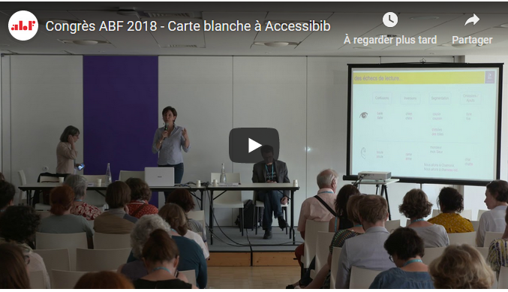
Congrès ABF
2018 – Inclusion : changer les regards, saisir les opportunités – Carte blanche autour des publics dys

Slide 9
Journées d’études : co-organisation*
2010 – Accessibilité numériques – Rennes (Champs libres)
2011 - Bibliothèques et handicap mental – Toulouse (médiathèque José Cabanis)
2012 – Accueillir les publics sourds en bibliothèque – Paris (BPI)
2014 – Des bibliothèques inclusives : inclure, valoriser, co-construire (partenariat avec Legothèque)
*en particulier BPI/MCC-SLL

Slide 10
Journées d’études : co-organisation (suite)
2015 – Exception handicap : extension de l’accessibilité pour des bibliothèques plus inclusives – Paris (médiathèque Marguerite Duras)
2017 - Handicap et numérique en bibliothèques : cadres, démarches, outils – Montpellier (médiathèque Emile Zola)
http://pro.bpi.fr/debats-et-journees-detude/handicap-et-numerique-en-bibliotheques--cadres-demarches-outils

Slide 11
Fiches & outils
10 principes pour une communication accessible
http://www.abf.asso.fr/4/67/202/ABF/10-principes-pour-une-communication-accessible-a-tous-les-publics
Rubrique « Boîte à outils » du blog de la commission
Fiches menus DVD – Audiodescription
Bibliographie BD qui font la différence
https://accessibibabf.wordpress.com/boite-a-outils/

Slide 12
Publications
Octobre 2017
Edition d’un nouveau guide « Accessibilité universelle et inclusion en bibliothèque » après le guide « Handicap et bibliothèques » publié en 2009 (2e édition)

Slide 13
Publications
Participation au dossier « Bibliothèques et inclusion », Revue Bibliothèque(s), N° 80, 2015
Accessible en ligne :
https://www.enssib.fr/bibliotheque-numerique/index-des-revues?selecCollection=105

Slide 14
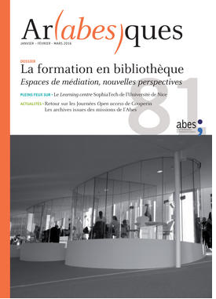
Publications
Participation au dossier « La formation en bibliothèque », revue Arabesques, janvier-février- mars 2016
Accessible en ligne : http://www.abes.fr/Publications-Evenements/Arabesques/Arabesques-n-81

Slide 15
Publications
A paraître
Participation à la nouvelle édition du Métier de bibliothécaire - Editions du Cercle de la librairie. (à paraître en 2019)

Slide 16
Participation à des groupes de travail, interventions en formation
Groupes de travail MCC-SLL
Boîte à outil du numérique en bibliothèque : Fiche-outil n°5 : Accessibilité numérique
http://www.culture.gouv.fr/Thematiques/Livre-et-Lecture/Bibliotheques/Numerique-et-bibliotheques/Boite-a-outils-du-numerique-en-bibliotheque
Baromètre de l’accessibilité numérique
http://www.culture.gouv.fr/Thematiques/Livre-et-Lecture/Actualites/Barometre-de-l-accessibilite-numerique-2016
Exception handicap
http://www.culture.gouv.fr/Thematiques/Livre-et-Lecture/Economie-du-livre/Exception-handicap-au-droit-d-auteur
Edition numérique accessible

Slide 17
Les outils de la commission : page Facebook, blog & carte des initiatives

Slide 18
Nos objectifs
Partager des pratiques
Faire connaître des expériences
Promouvoir des outils : le facile à lire, le format Daisy
Informer et rendre compte des journées d’études sur l’accessibilité en bibliothèques

Slide 19
Le blog Accessibib
https://accessibibabf.wordpress.com/
Retours d’expériences, compte-rendus de journées d’études, annonces de manifestations, fiches-outils
Notes:
62734 vues créé en 2014

Slide 20
La page Facebook
https://fr-fr.facebook.com/accessibib/
Annonces d’événements, veille d’information, témoignages, …
Notes:
62734 vues créé en 2014

Slide 21
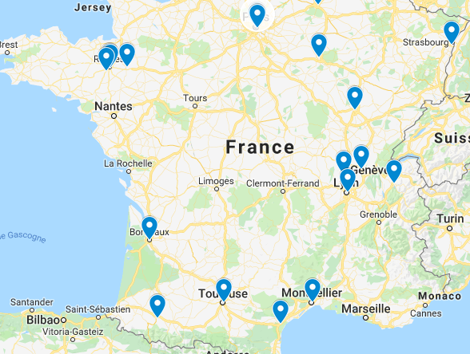
La carte des initiatives
Pour faire connaître les initiatives des bibliothèques en faveur de l’inclusion
https://www.google.com/maps/d/u/0/edit?mid=1qsG6XegYJ-RJmbrPXHutdW2dZu7jFqWM&ll=46.232548894580674%2C1.1290406761769418&z=6
Notes:
62734 vues créé en 2014

Slide 22
Dimensions internationales
Participation d’un membre de la commission à la section IFLA - LSN « Library Services for People with Special Needs » (traduction
Importance de la dimension internationale sur les évolutions législatives
Directive européenne UE 2017/1564, qui rend opérationnel le Traité de Marrakech pour l’ensemble des pays membres
Directive (UE) 2016/2102 du Parlement Européen et du Conseil du 26 octobre 2016 relative à l'accessibilité des sites internet et des applications mobiles des organismes du secteur public : https://eur-lex.europa.eu/legal-content/FR/TXT/?uri=CELEX:32016L2102
Notes:
Traduction avec la BPI des guidelines Dyslexie

Slide 23
Actualités de l’accessibilité
Nouvelles dispositions de l’exception handicap : simplification des documents à fournir par l’usager (déclaration sur l’honneur, charte en facile à lire, …)
Transposition du traité de Marrakech dans le droit français : prise de position de l’ABF pour une transposition non limitative
https://www.abf.asso.fr/1/22/781/ABF/-communique-traite-de-marrakech
Baromètre de l’accessibilité numérique : participation au groupe de travail 2018 (avec une proposition : aller plus loin que le simple constat !)

Slide 24
Une conviction qui nous anime :
nécessité de respecter la loi,
en particulier sur l’accessibilité
numérique

Slide 25
Projets
Réfléchir à un rapprochement avec la commission Hôpitaux/Prisons
Continuer à porter au sein de l’ABF la nécessité d’améliorer l’accessibilité (congrès, publications, …)
Participer à des actions de formation : réseau CRFCB
Juin 2019 - Pour le congrès 2019, organisation avec Legothèque et la commission Hôpitaux/Prisons d’une bibliothèque vivante sur la thématique
Mars 2019 - Une journée d’étude avec la BPI et le MCC sur la thématique de la dyslexie

Slide 26
Merci de votre attention !
francoise.martinelli@gmail.com

